Slide 1


ИЗ ОПЫТА РАБОТЫ ПО УЧАСТИЮ В КОНКУРСНОМ ОТБОРЕ НА ПРЕДОСТАВЛЕНИЕ В 2018 ГОДУ ГРАНТОВ В ФОРМЕ СУБСИДИЙ ИЗ
ФЕДЕРАЛЬНОГО БЮДЖЕТА
Директор МОУ «Гимназия № 6» г. Воркуты
Хмарук Наталья Виленовна

Slide 2
Инновационный проект
Малая инженерная академия
«Новое инженерное поколение»
ОТКРЫТЫЙ КОНКРС
на предоставление в 2018 году грантов
в форме субсидий из федерального бюджета юридическим лицам
в целях обеспечения реализации мероприятия
«Субсидии на поддержку проектов, связанных с инновациями в образовании» основного мероприятия «Содействие развитию общего образования» направления (подпрограммы) «Содействие развитию дошкольного и общего образования» государственной программы Российской Федерации «Развитие образования»
Конкурс 2018-03-03 «Инновации в школьном естественно-научном
и инженерно-математическом образовании»
Муниципальное общеобразовательное учреждение
«Гимназия № 6» г. Воркуты
ПРОГРАММА
малой инженерной академии «Новое инженерное поколение»

Slide 3
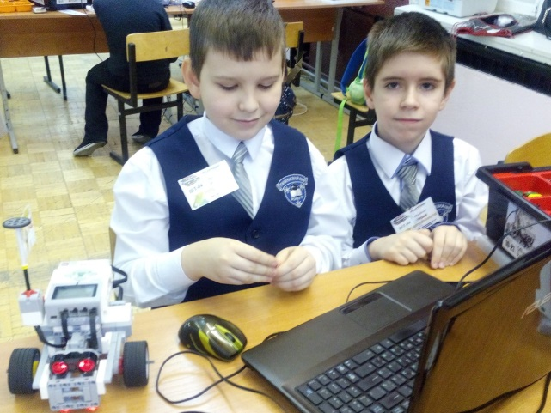
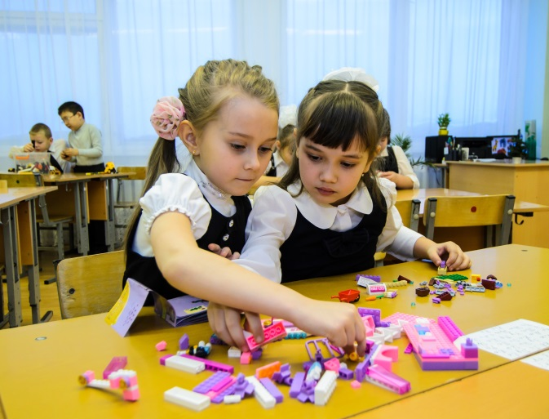
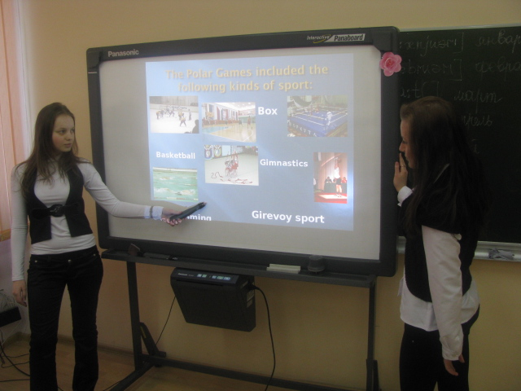
Инновационный проект
Малая инженерная академия
«Новое инженерное поколение»
Малая инженерная академия – образовательный проект
«Новое инженерное поколение», реализуемый
МОУ «Гимназия № 6» г. Воркуты для учеников 1-11 классов

Slide 4
Инновационный проект
Малая инженерная академия
«Новое инженерное поколение»
Основная миссия Малой инженерной академии –
выявление, развитие и поддержка школьников,
повышение профессиональной компетенции педагогов в естественно-научном и инженерно-математическом направлении.
Цель проекта –
совершенствование процесса формирования у школьников
естественно-научной и инженерно-математической грамотности, предоставление эффективной, насыщенной, образовательной среды для учащихся, проявляющих интерес к естественным наукам и техническому творчеству.

Slide 5
Инновационный проект
Малая инженерная академия
«Новое инженерное поколение»
Задачи проекта
- Сформировать нормативно-правовую и организационно-методическую базы для реализации проекта.
- Создать эффективную образовательную среду, в том числе, оснащенную современным лабораторным и техническим оборудованием.
-Увеличить количество учащихся, участвующих в естественно-научных исследованиях и техническом творчестве.
- Повысить компетентность педагогов в естественно-научном и инженерно-математическом образовании и реализации метапредметных технологий.

Slide 6
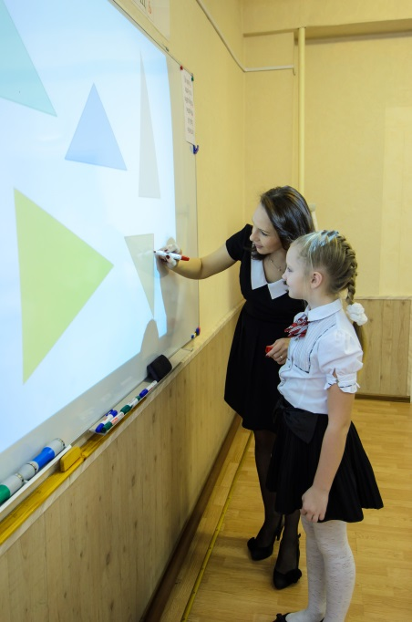
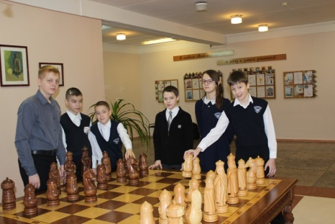
Инновационный проект
Малая инженерная академия
«Новое инженерное поколение»
В рамках Малой инженерной академии созданы направления:
Информационное и робототехническое;
Физико-математическое;
Химико-биологическое;
Экологическое

Slide 7
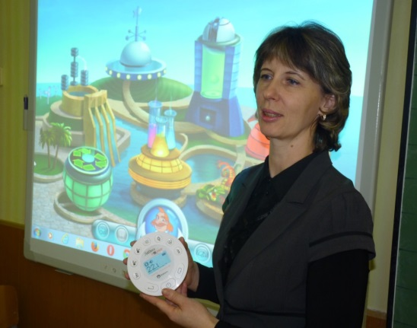
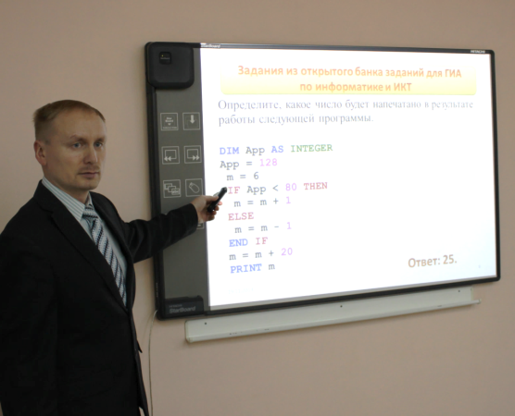
Инновационный проект
Малая инженерная академия
«Новое инженерное поколение»
Информационное и робототехническое направление
Учебный предмет
Информатика 5-6 классы
Элективные учебные курсы:
«Алгоритмизация и программирование» 10 класс
Факультативы:
«Секреты математики» 1-4 классы
«Основы программируемой микроэлектроники» 2-4 классы
Программы внеурочной деятельности:
«Lego-конструирование» 1-4 классы
«Домашний мастер» 6-7 классы
«Основы работы в Power Point» 5-6 классы
Программы дополнительного образования:
«Основы робототехники» 4-11 классы

Slide 8
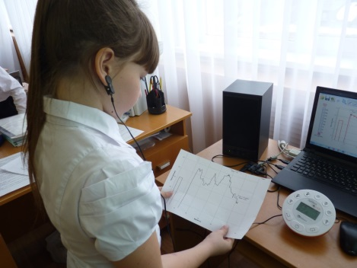
Инновационный проект
Малая инженерная академия
«Новое инженерное поколение»
Физико-математическое направление
Элективные учебные курсы:
«Решение прикладных математических задач» «Решение физических задач» 10 класс
Программы внеурочной деятельности:
«Шахматный клуб» 5-6 классы
«Домашняя лаборатория» 7 класс
«Математический калейдоскоп» 6 класс
Программы дополнительного образования:
«Шахматы» 1-4 классы

Slide 9
Инновационный проект
Малая инженерная академия
«Новое инженерное поколение»
Химико-биологическое и экологическое направления
Элективные учебные курсы:
«Мир органических веществ» 10-11 классы
«Изучение уровней жизни» 11 класс
«Индивидуальный проект» 10 класс
Программы внеурочной деятельности:
«Эрудит» 1-4 классы
«Основы написания исследовательской работы» 8-9 классы

Slide 10
Инновационный проект
Малая инженерная академия
«Новое инженерное поколение»
Научное общество учащихся:
«Маленький исследователь» 1-4 классы
«Инсайт» 5-11 классы
Образовательные события:
Конференция «Новая волна» 1-4 классы
Отчетная конференция НОУ «Инсайт» 5-11 классы
Интеллектуальные игры по предметам естественно-научного и инженерно-математического направления
Чемпионаты на призы малой инженерной академии по сборке кубика Рубика; по шахматам «Интеллектуальная переменка»
Воспитательные и профориентационные мероприятия:
«Формирование престижа профессии инженера у современных школьников»

Slide 11
Инновационный проект
Малая инженерная академия
«Новое инженерное поколение»
Межрегиональный конкурс проектов с использованием информационных технологий «Цифровая среда» (УГТУ)
Городской фестиваль «Школа-Шахта-Шанс (ОАО «Воркутауголь»)
Участие в проектах республиканского Центра по работе с одаренными детьми и центра «Кванториум»
Всероссийский конкурс исследовательских работ «Грани науки»
Участие гимназистов в образовательной программе Всероссийского Центра «Сириус»
Участие в городских проектах «Эколята», «Молодые защитники природы»
Участие в проекте «Общероссийский синхронный фестиваль интеллектуальных игр «Дельта-Центавр»
Городские интеллектуальные турниры «Что? Где? Когда?», «Интеллектуальный марафон»
Городские конференции «Юный исследователь» для 5-8 классов, «Исследуем и проектируем» для 9-11 классов
Каникулярные межшкольные чемпионаты по предметам естественно-научного направления
Робототехнические турниры и соревнования всероссийского, республиканского, городского уровней
Фестиваль экологических бригад «Экология планеты» - «Экология здоровья»
Участие в интеллектуальных конкурсах

Slide 12
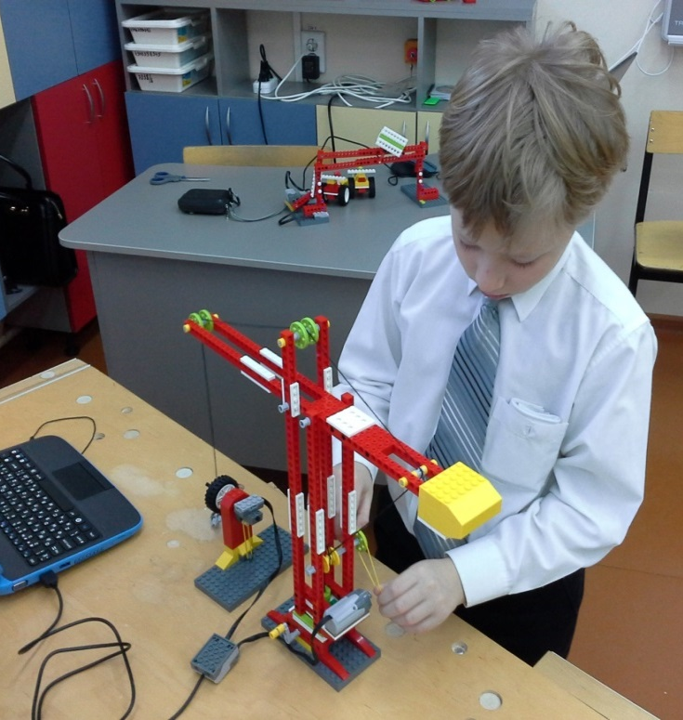
Инновационный проект
Малая инженерная академия
«Новое инженерное поколение»
Участники
Внутренние
Внешние
Учащиеся
Педагоги
Педагог-психолог
Родители
Технические специалисты
Организации - партнеры сетевого взаимодействия
Научные сотрудники
Индустриальные партнеры
СМИ
Муниципальные образовательные организации г. Воркуты и Республики Коми. Республиканский центр «Кванториум».
Региональный центр выявления и поддержки одаренных детей в области искусства, спорта и науки в Республики Коми.
Коми Республиканский институт развития образования (КРИРО).
Ухтинский государственный технический университет (ВФ УГТУ).
Компания «Видеотрейд инжиниринг» (ООО «Центр Дистрибьюции», г. Москва).

Slide 13
Инновационный проект
Малая инженерная академия
«Новое инженерное поколение»
Результаты Малой инженерной академии
Муниципальный уровень
5 призовых мест в муниципальной предметной олимпиаде младших школьников
4 призовых места в городских конкурсах «Юный исследователь», «Исследуем и проектируем» (физика, биология, экология)
Республиканский уровень
- Первое командное место в республиканских робототехнических соревнованиях «ИКаР-Классик»
- 2 первых командных места, 1 второе командное место в Региональном отборе программы «Робототехника»
Всероссийский уровень
Лауреаты IV Межрегионального открытого дистанционного командного турнира по робототехнике AR₂T₂
Первое место в городском математическом турнире
Первое место в городском робототехническом отборочном турнире «ИКаР-Классик»
Три призера республиканского этапа Всероссийской робототехнической олимпиады 2018
5 призовых мест в городской олимпиаде по математике для 5-6 классов
16 призовых места во всероссийском конкурсе исследовательских работ «Грани науки» и всероссийской олимпиады «Зеленая математика».

Slide 14
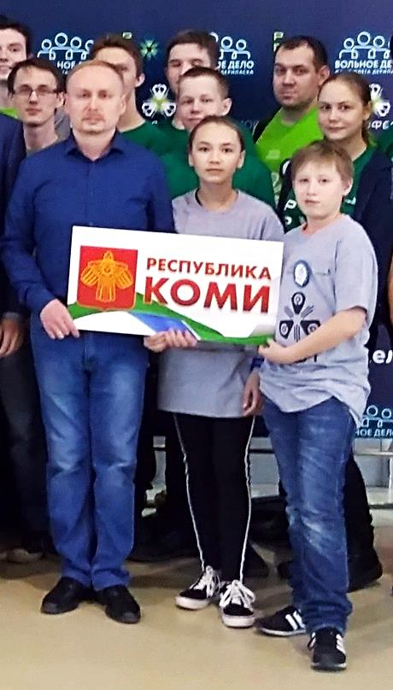
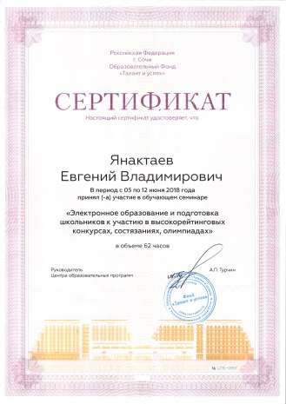
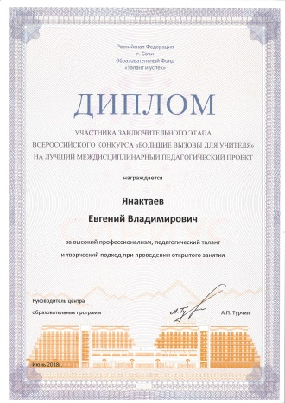
Инновационный проект
Малая инженерная академия
«Новое инженерное поколение»
Инновационный проект
Малая инженерная академия
«Новое инженерное поколение»
Курсовая подготовка: педагоги обучаются на лучших площадках страны
Янактаев Евгений Владимирович, учитель информатики,
стал лауреатом всероссийского конкурса «Большие вызовы для учителя» на лучший междисциплинарный педагогический проект

Slide 15
Инновационный проект
Малая инженерная академия
«Новое инженерное поколение»
Выполнение целевых показателей:
10 педагогов прошли курсовую подготовку по теме «Проектное управление в образовании» (Барнаул ООО Консалтинговая группа «Инновационное решение»)
78% педагогов прошли курсовую подготовку по теме «Методика преподавания по межпредметным технологиям».
Сформирована база нормативно-правового обеспечения проекта.
Организовано сетевое взаимодействие с образовательными организациями, социальными и индустриальными партнерами.
Мы стали участниками федеральной методической сети (сайт конкурсшкол рф).
Создается локальная методическая сеть (gimn6-vorkuta@yandex.ru)
Разрабатываются программы вебинаров.
В стадии создания видеоролик о реализации инновационного проекта.

Slide 16
Инновационный проект
Малая инженерная академия
«Новое инженерное поколение»
Провести обучающие вебинары и семинары.
1. Программа развития образовательной робототехники в образовательной организации.
2. Методические аспекты внедрения основ робототехники в преподавание предметов: образовательная робототехника во внеурочной деятельности.
3. Методические аспекты внедрения основ робототехники в преподавание предметов: интеграция образовательной робототехники в программы учебных предметов (физика, информатика, математика).
4. Лего-конструирование в домашних условиях.

Slide 17
Проект – временное мероприятие, направленное на получение
уникального результата
ограниченность во времени
уникальность результата
Кому нужны результаты?
Заказчик
Исполнитель
Руководитель проекта

Slide 18
Основные ограничения проекта
Содержание
Время
Стоимость
время
стоимость
содержание
 | Приоритет I | Приоритет II | Приоритет III
Время | Х
Стоимость |  |  | Х
Содержание |  | Х
Матрица приоритетов по проекту

Slide 19
Условия участия или
требования к составу заявки
Согласие учредителя на официальном бланке
Согласие органа государственно-общественного управления
Наличие софинансирования из средств бюджета республики и внебюджета ОО
Наличие успешного опыта реализации проектов за последние 3 года разного уровня

Slide 20
Условия участия или
требования к составу заявки
Наличие сетевого взаимодействия с организациями системы образования
Отзывы о деятельности ОО со стороны профессиональных объединений, органов государственной власти управления
Кадровый потенциал
Наличие положительных результатов ГИА, ЕГЭ, НИКО, ВПР и др.

Slide 21
Заявка на участие
в конкурсном отборе
Описание комплекса работ, которые будут проведены в ходе реализации проекта
Жизненный цикл проекта
А
В
Заявка → Реализация → Результат

Slide 22
Достижение min показателей
Формирование НПБ и организационно-методической базы
Видеоролик о ходе реализации инновационной деятельности (требования определены)
Проведение обучающих вебинаров для разных целевых групп
Создание открытой методической образовательной сети (заключение договоров с участниками)
Доля учителей, освоивших методику преподавания по метапредметным технологиям (39%)

Slide 23
Что учесть при составлении заявки
на участие в конкурсном отборе
Ресурсы (кадровые, технические, методические, материальные)
План-график проведения мероприятий проекта
Размер гранта

Slide 24
Функционирование методических сетей обеспечивается на сайте www.конкурсшкол.рф

